Slide 1
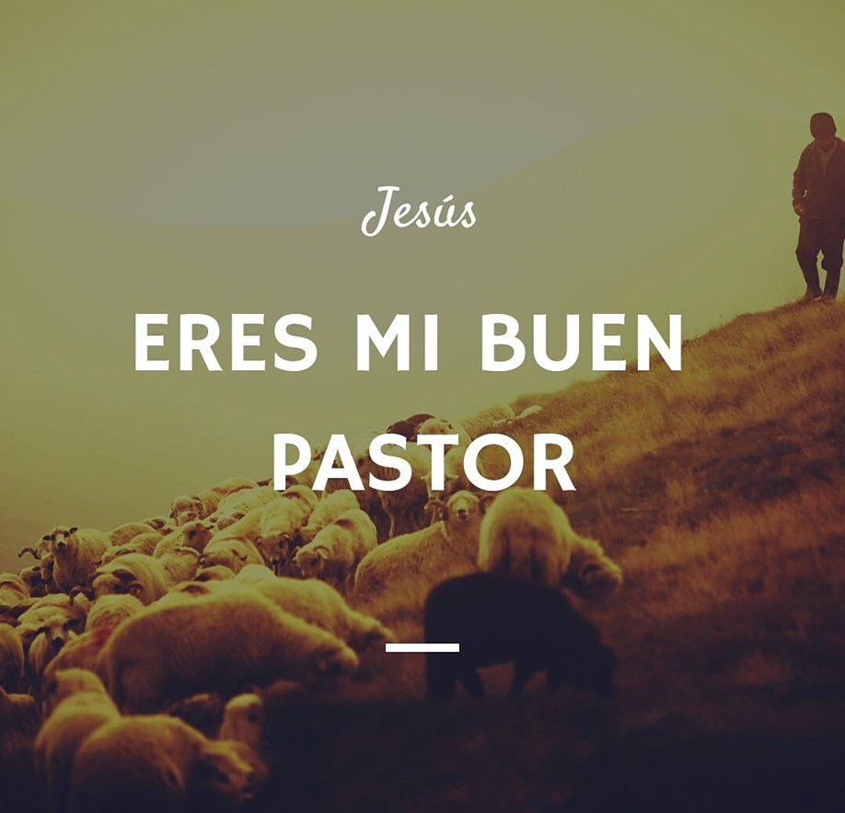
EL BUEN PASTOR
“Jesucristo es el buen Pastor, que se preocupa por sus ovejas”

Slide 2
VERSÍCULO CLAVE: “Yo buscaré la perdida, y haré volver al redil la descarriada; vendaré la perniquebrada, y fortaleceré la débil; más a la engordada y a la fuerte destruiré; las apacentaré con justicia”, Ezequiel 34:16.
LECTURA EN CLASE:
Ezequiel 34:2,3,9-12,16-23.

Slide 3
INTRODUCCION
En el Salmo 23, el Señor describe para nosotros lo que un verdadero pastor debe hacer. En esta descripción se nos recuerda que nuestros pastores humanos, como lideres espirituales son responsables del bienestar de las ovejas que Dios ha puesto a su cuidado.
En Ezequiel 34, el Señor reprendió a los pastores humanos o lideres de Israel por ser negligentes y egoístas en sus deberes, sólo cuidando de sí mismos.
Si bien Dios hablaba especialmente a los lideres, debemos ser conscientes de que Él espera que todos los creyentes ejemplifiquen lo que es servir y cuidar a quienes nos rodean, especialmente a los necesitados.

Slide 4
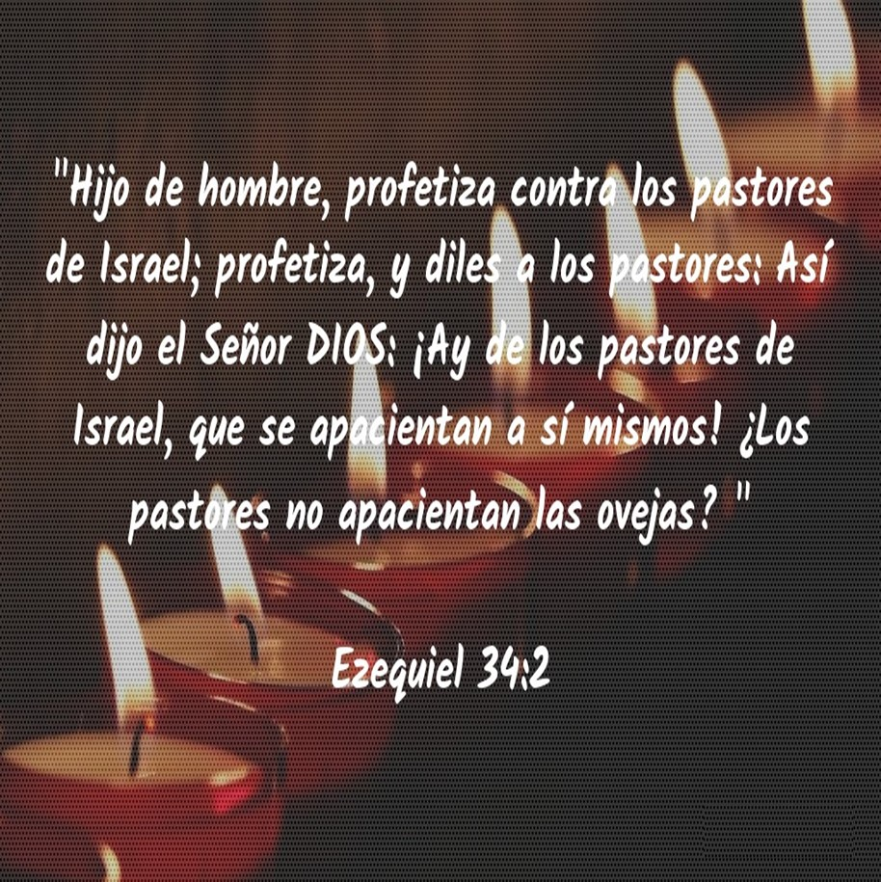
PASTORES MALVADOS DESCRITOS Y JUZGADOS Ezequiel 34:1-10.
1

Slide 5
El término “pastor” era a menudo un título real que se aplicaba a los reyes, entre ellos los reyes de Israel y Judá, hoy día son los que dirigen y cuidan una congregación de creyentes, con la responsabilidad de ver por el bienestar del pueblo de Dios.

Slide 6
Dios pone al descubierto las malas acciones de los pastores de su pueblo.
Engordaron, pero las ovejas empobrecían y pasaban hambre, V.1-3.
En lugar de ser compasivos usaron la dureza y la violencia contra el rebaño, V.4.
Amargaron a las ovejas en el principio de liderazgo y el rebaño terminó sufriendo mucho por eso, V.5,6.

Slide 7
Dios prometió solemnemente pedir cuentas a los pastores por sus malas acciones, V.7-10. “Los que tienen posiciones de poder y responsabilidad en la iglesia deben hacerlo con buen juicio, entendiendo que Dios los responsabilizará por la manera en que ejercen los cargos que se les han confiado”.

Slide 8
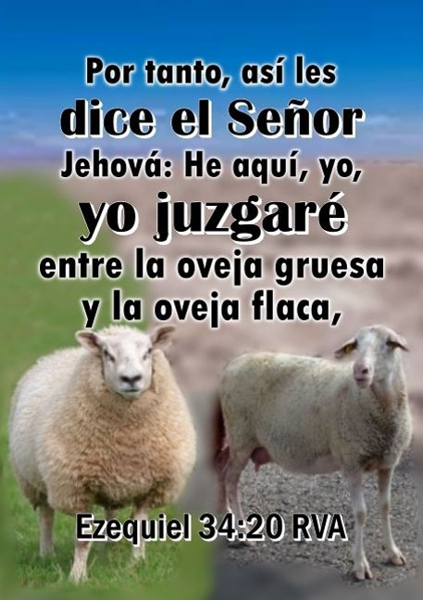
OVEJAS MALVADAS DESCRITAS Y JUZGADA Ezequiel 34:17-22.
2

Slide 9
Ahora Dios habla a las ovejas, los pecados de los pastores no excusaban los pecados del rebaño; tenían su propia responsabilidad ante Dios.

Slide 10
Dios pone al descubierto las malas acciones de las ovejas.
No todas las ovejas eran iguales, V.17. “Hoy día muchos lucen como ovejas, pero por dentro son carneros y machos cabríos, V.17.
Estropearon el pasto para las otras ovejas, V.18. “Hoy día muchos por su soberbia y rebeldía pisotean el mensaje y lo hacen infructuoso en la vida de los demás”.

Slide 11
Dios pone al descubierto las malas acciones de las ovejas.
Ensuciaron las aguas claras, V.18,19. “Hoy día muchos por su mal testimonio enturbian el agua que otros quisieran beber, pero los desanimamos”.
Unas ovejas gordas y otras flacas, V.20. Hoy día muchos están gordos de tanto comer, pero no hacen nada, no tienen amor por las almas perdidas y de servir al prójimo”.

Slide 12
Dios prometió solemnemente pedir cuentas a las ovejas por sus malas acciones, V.20-22. “Las ovejas del Señor ya no deben vivir como se les da la gana más bien deben vivir una vida que de gloria y honra a nuestro Dios”.

Slide 13
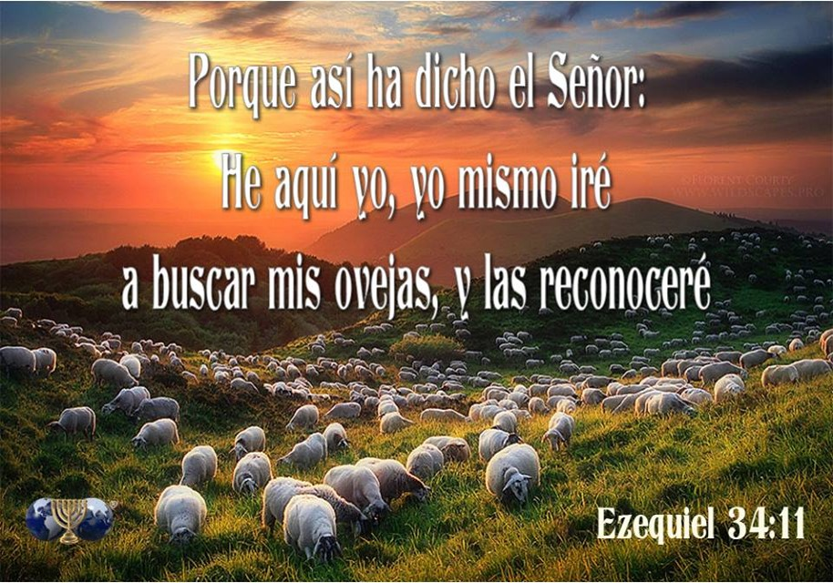
DESCRIPCIÓN DEL BUEN PASTOR Ezequiel 34:11-16, 23-31.
3

Slide 14
Dado que los pastores humanos no cumplieron con su trabajo Dios el buen pastor promete hacer el trabajo que ellos no hicieron.
Él buscaría a las ovejas perdidas y reconocerlas, V.11.
Él descendería entre sus propias ovejas esparcidas para buscarlas y cuidarlas, V.12.
Él restauraría a su pueblo en lo terrenal y espiritual, V.13-16.
Él Juzgara a los soberbios entre las ovejas, “a la engordada y a la fuerte” V.16.

Slide 15
Dios le dijo a Ezequiel que Él levantaría, de la casa de David, a uno que serviría como el Pastor para su pueblo, V.23-31.
Dios cumplió su promesa a David levantando un reino fuerte de uno de los descendientes, 2 Samuel 7:12.
Dios cumplió esta promesa en Jesús, el buen Pastor que sacrifico su vida por las ovejas, Juan 10:11.
Dios cumplirá esta promesa en el reino milenial de Cristo, reinará como “príncipe por siempre”, V.25.

Slide 16
Todas estas promesas de Dios traen a su pueblo bendición y seguridad, solo necesitamos responder a la corrección e instrucción del Príncipe de los Pastores.

Slide 17
DISCIPULADO Y MINISTERIO EN ACCION

Slide 18
Sea agradecido con sus lideres humanos que, a pesar de sus fallos, ellos cuidan de nosotros.
Ponga su máxima confianza en Cristo, Él es el buen Pastor, que siempre hará para sus ovejas.
Ministre a los necesitados en su comunidad y anime a los que están pasando por un momento difícil.
Vea el ejemplo de un pastor y luego imítelo en su manera de vivir e interactuar con los demás.

